Slide 1
Júlia Szabóová Marloková Báčsky Petrovec, 19. 10. 2015 Materská škola, všeobecná škola, gymnázium a kolégium s vyučovacím jazykom slovenským v Budapešti
Rôznorodosť metód pri rozvoji jazykových a komunikačných kompetencií

Slide 2
VÝCHOVNO-VZDELÁVACÍ PROCES
Vzdelávanie a výchova detí:
od predškolskej výchovy cez elementárne vzdelávanie až po maturitu
postupnosť,
sústavnosť, jednotný, celistvý systém
neustála interakcia

Slide 3
OBSAH VÝUČBY
Národný základný učebný plán
- povinné vzdelávacie štandardy jednotlivých predmetov
Národnostné smernice
- špeciálne požiadavky pre národnostné školy
Rámcové učebné osnovy
Školský vzdelávací program (Pedagogický program)
Miestne učebné osnovy

Slide 4
Cieľ
rozvíjať - jazykové schopnosti
- základné kompetenčné oblasti
- komunikácia (tvorba textu, schopnost’ prijímania a podania informácie)
- písomná gramotnosť (tvorba textu)
- čítateľská gramotnosť (správna technika čítania, porozumenie textu)

Slide 5
METÓDY A FORMY PRÁCE
Informačno-receptívna metóda
Reproduktívna metóda
Heuristická (výskumná) metóda
Situačná a inscenačná metóda
Problémový výklad
Fixačné metódy
Aplikačné metódy
Motivačné metódy
Diagnostické metódy
Notes:
Aktívne počúvanie s porozumením

Slide 6
METÓDY A FORMY PRÁCE
Novšie inovatívne metódy:
Projektové a zážitkové vyučovanie
Brainstorming
Powerpoint prezentácie
Interaktívny poznámkový systém
Myšlienkové mapy
Jazykové hry

Slide 7
Školská a mimoškolská činnosť
Záujmové krúžky
Mimoriadne hodiny slovenskej literatúry
Účasť na literárnych súťažiach
Účasť na súťažiach v prednese prózy a poézie
Pravopisné súťaže zo slovenského jazyka
Účasť na OKTV
Divadelné predstavenia
Školské výlety

Slide 8
Školská a mimoškolská činnosť
Vlastná tvorba žiakov:
- program Nadácie pre nadaných PMCCSSM
- študentská vedecká súťaž, vypísaná VÚSM - medzinárodná Putovná súťaž zo slovenských dolnozemských reálií
- Prečo mám rád slovenčinu, prečo mám rád Slovensko?
- školský časopis Študentské pero
Ľudové noviny, Budapeštiansky Slovák
Inšpiratívne slovenské jazykové prostredie

Slide 9
Školská a mimoškolská činnosť
Programy Celoštátnej slovenskej samosprávy v Maďarsku
Slovenskej samosprávy v Budapešti
Zväzu Slovákov v Maďarsku
Slovenského kultúrneho inštitútu
Cudzojazyčnej knižnice
Obvodných slovenských samospráv Budapešti
Slovenskej Republiky
(napr. tábory, škola v prírode, literárne a kultúrne podujatia, filmový seminár, výstavy atď.)

Slide 10
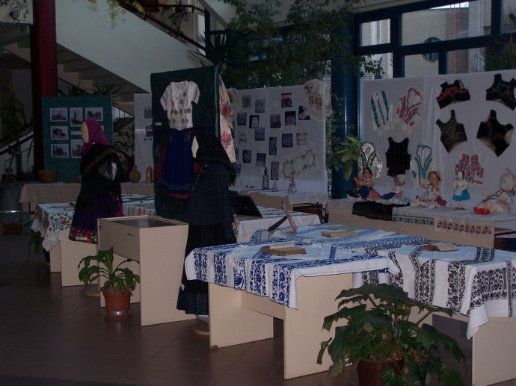
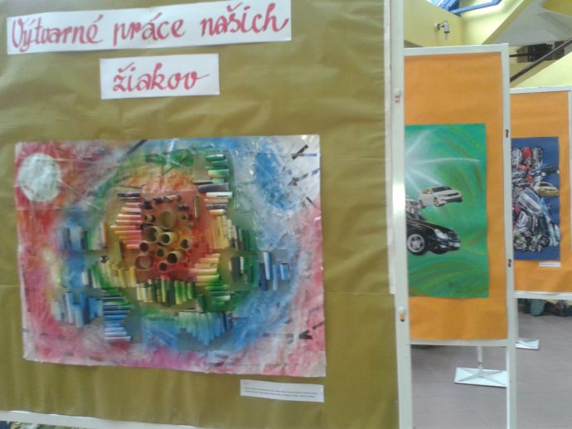
Ďakujem za Vašu pozornosť!

